Slide 1
Kolenní kloub
Anatomie, klinické vyšetření, zobrazovací metody, patologie

Slide 2
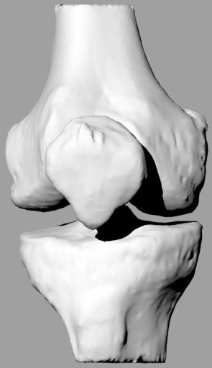
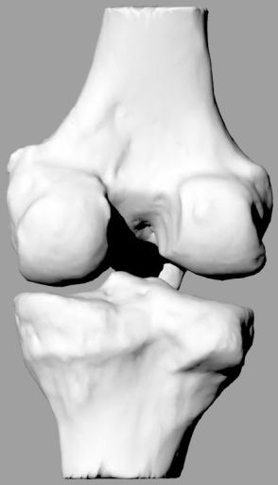
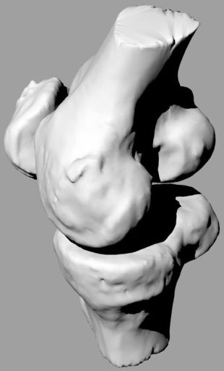
Anatomie - skelet
Stabilitu kloubu je nutno zajistit dalšími strukturami

Slide 3
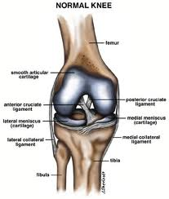
Stabilita kolena - mohutný vazivový aparát

Slide 4
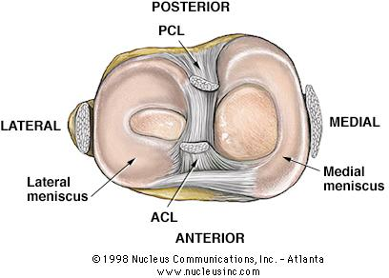
Stabilita kolena – mediální a laterální meniskus

Slide 5
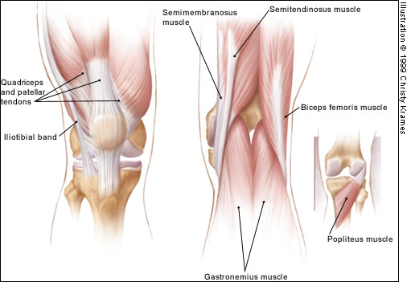
Stabilita kolena - silné kolemkloubní svaly

Slide 6
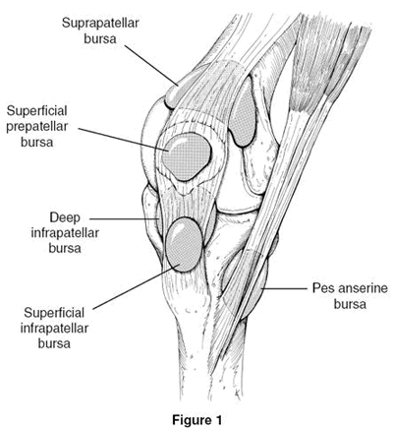
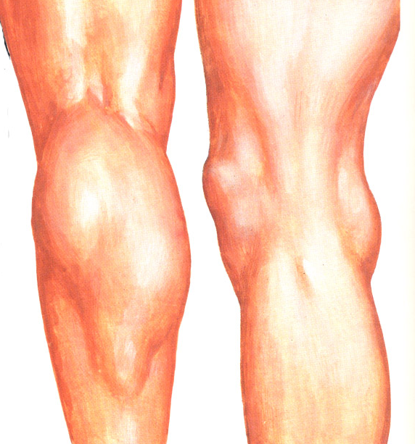
Anatomie - burzy

Slide 7
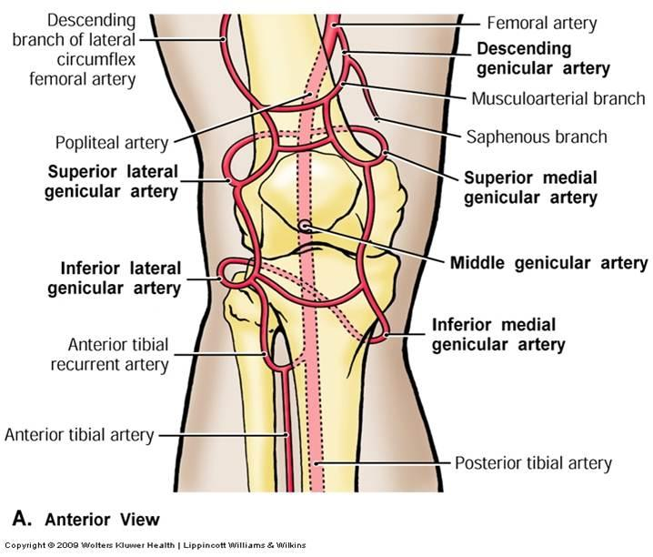
Anatomie – cévy

Slide 8
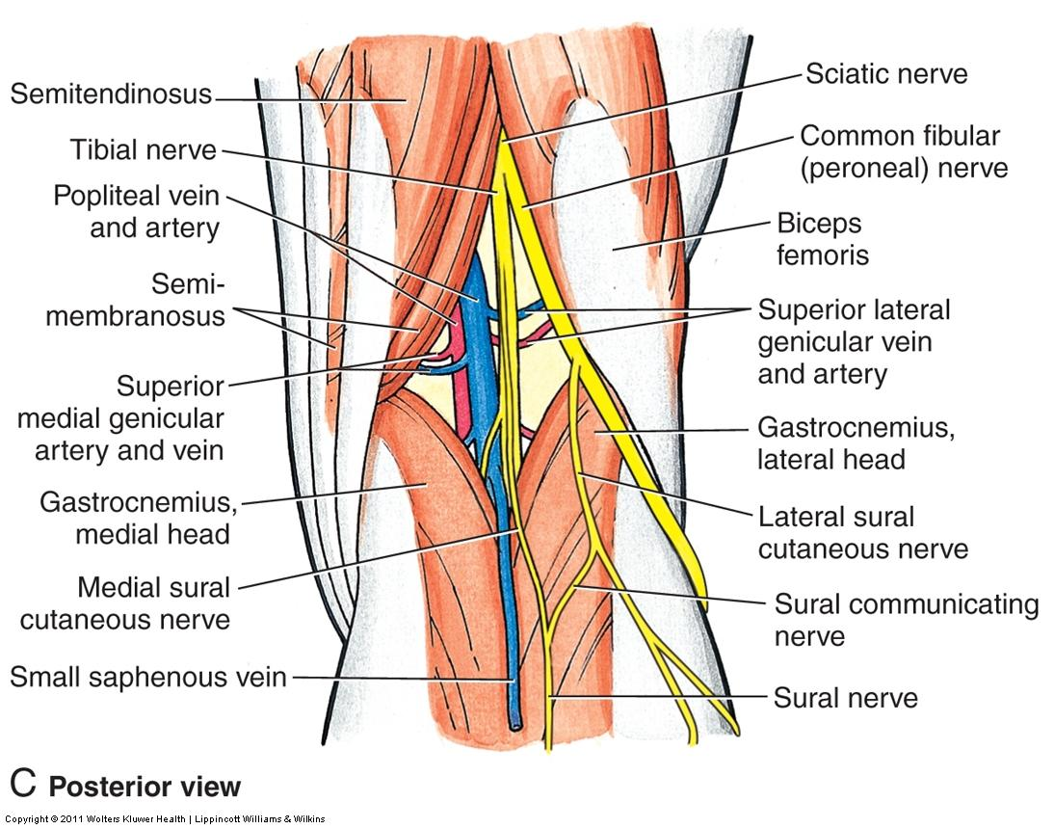
Anatomie – nervy

Slide 9
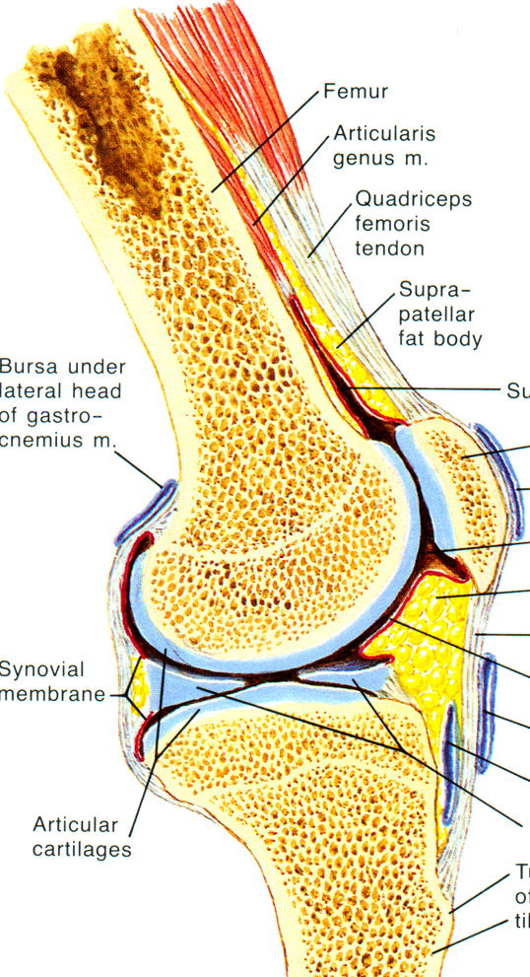
Aktivní pohyb v koleni
Rovina: Pohyb
Sagitální flexe/extenze
- valivý pohyb
- klouzavý pohyb
Transverzální zevní/ vnitřní rotace
Frontální addukce /abdukce

Slide 10
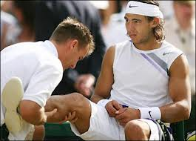
Klinické vyšetření - aspekce, palpace a funkční vyšetření -
stav kůže
otok, zduření
osa DKK
deformita
postavení v kloubu
kontraktura
aktivní a pasivní pohyb
stabilita (vazy)
manévry na menisky
FP manévry

Slide 11
Otok v oblasti kolenního kloubu
Výpotek - balottement pately
- punkce
- charakter výpotku (haemarthros, mastná oka, serózní, serofibrinózní, hnisavý)
- další vyšetření výpotku (mikroskopie, mikrobiologie, biochemie, cytologie, PCR)
Synovitis – těstovité ztluštění s otokem
Burzy, Bakerská cysta, ganglia
Tumory
Otok v měkkých tkáních, hematom, otok cévní etiologie

Slide 12
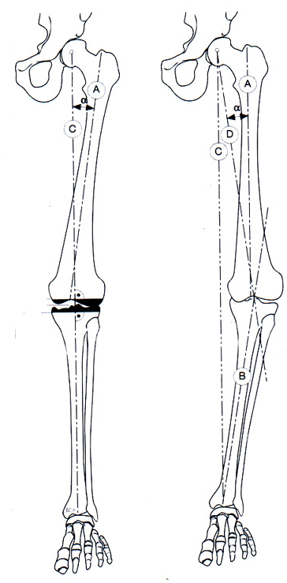
Osa DKK
Mikuliczova linie
Mechanická osa DKK
Anatomická osa DKK

Slide 13
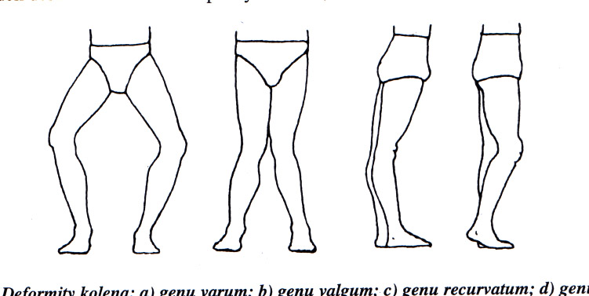
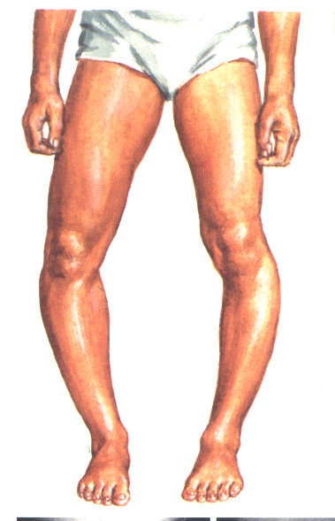
Osové deformity kolena
M. Blount
Genu varum
M.Blount
rachitis
poúrazová deformita
artróza
Genu valgum
rachitis
poúrazová deformita
RA
artróza
Porucha med. části růstové ploténky

Slide 14
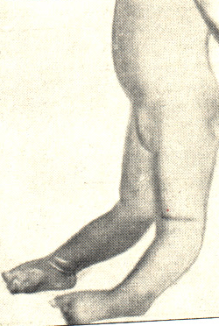
Osové deformity kolena
Genu recurvatum congenitum
Genu recurvatum
VV proxim. tibie
aplazie extenz. aparátu
laxicita mesenchymu
Genu flectum
DMO a další neurol. postiž.
při destrukci kl. artrózou, RA, infekčním zánětem

Slide 15
Postavení kolena
Semiflexe (úlevová poloha):
antalgicky
při zánětech
při úrazech
extenční blok kolena (není možná plná extenze, další flexe možná)
ruptura menisku
volné tělísko
uskřinutí synoviální pliky

Slide 16
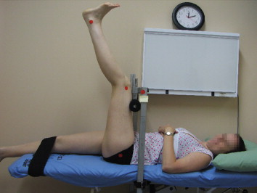
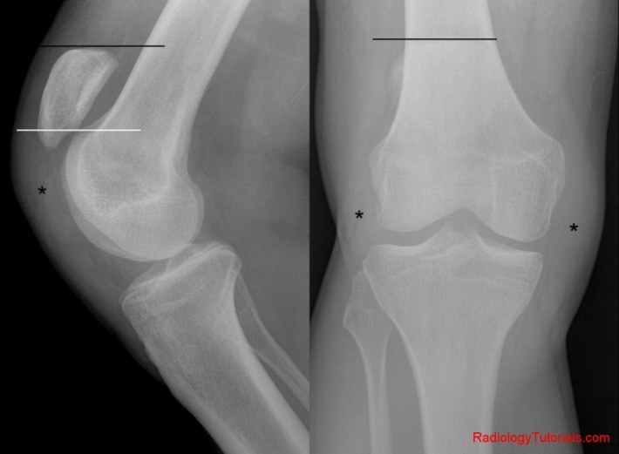
Flekční kontraktura kolena u spastické DMO
kontraktura hamstringů (m.semitendinosus, m.semimembranosus, m.gracilis, m.biceps femoris)
hodnocení Bleckova popliteálního úhlu
další změny u DMO v oblasti kolena:
patela alta
stiff knee gait

Slide 17
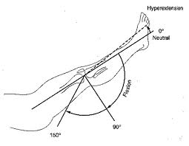
Pohyb v kolenním kloubu
aktivní i pasivní
S: extenze - 0 - flexe
0 - 0 - 140

Slide 18
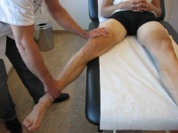
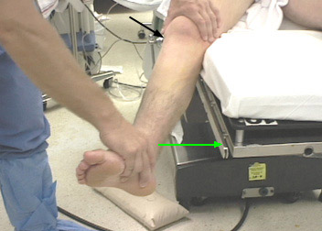
Testy na nestabilitu – postranní vazy
Hodnocení
Valgus stress test (na LCM)
Varus stress test (na LCL)

Slide 19
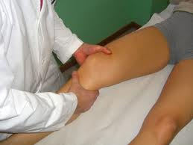
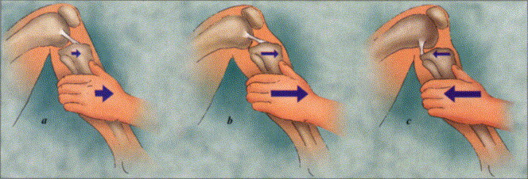
Testy na nestabilitu – zkřížené vazy
Lachmannův test:
Hodnocení
zásuvkové testy – přední (LCA) a zadní (LCP):
pozit. přední zásuvka
pozit. zadní zásuvka
norma

Slide 20
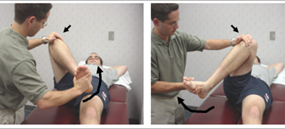
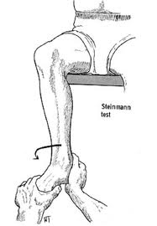
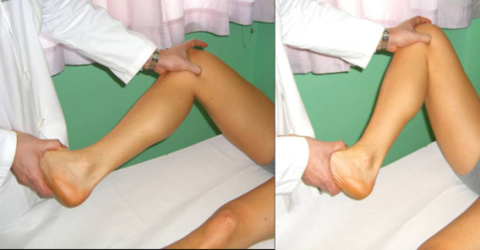
Manévry na menisky
McMurray test
Steinmannův test

Slide 21
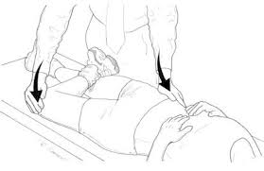
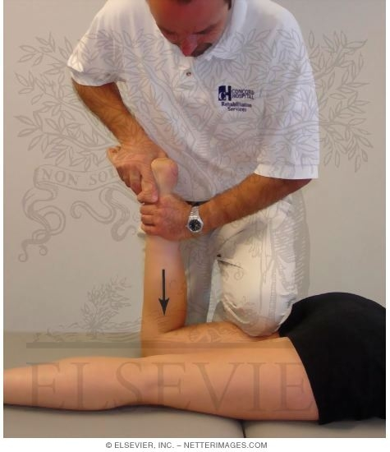
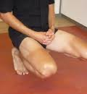
Manévry na menisky
Payerův test
Appley test
Childress test

Slide 22
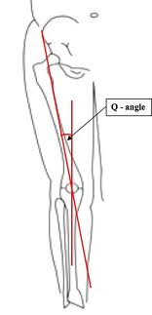
Vyšetření pately a FP manévry
anamnesticky obtíže obtíže ze schodů a méně i do schodu, problémy při dřepu a kleku, delší flexi kolena, pseudoblokády, giving away fenomén)
postavení pately:
kraniokaudálně (alta / baja)
mediolaterálně (lateralizace)
patelarní tracking s event. lateralizací
vyšetření stability
tlakem med. i lat.
posouzení retinákul
poranění? – hl. mediálně
palpace facet, baze a apexu pately, retinakul
FP manévry (Zohlen, hoblík,..)
zhodnocení Q-úhlu
M 8-10st.
Ž 15±5st.

Slide 23
Zobrazovací metody
RTG
ap a bočná projekce
axiální projekce na patelu, event. defilé pately
Sono
CT a MRI
Scintigrafie
ASK

Slide 24
Nejčastější patologie
Osové deformity
Postižení menisků
Poranění vazů a nestability
Luxace pately a další femoropatelární obtíže (chondropatie pately)
Chondropatie / Gonartróza
Poranění kloubní chrupavky / dissekující osteochondróza
Entezopatie (jumperś knee), burzitidy a ganglia menisků
Bakerská pseudocysta
M.Osgood-Schlatter
Záněty (gonitis, RA synovialitis, parinfekční synovialitida,..)
Tumory
Charcotův kloub, postižení při DMO, vrozených vadách apod.

Slide 25
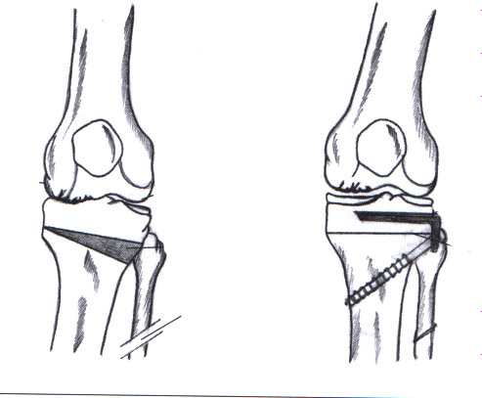
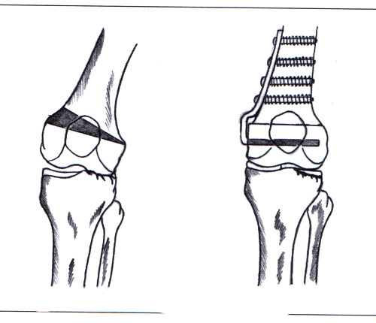
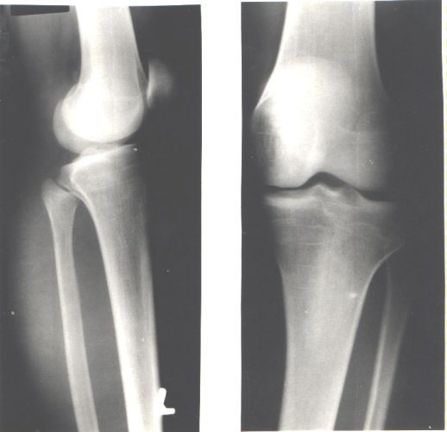
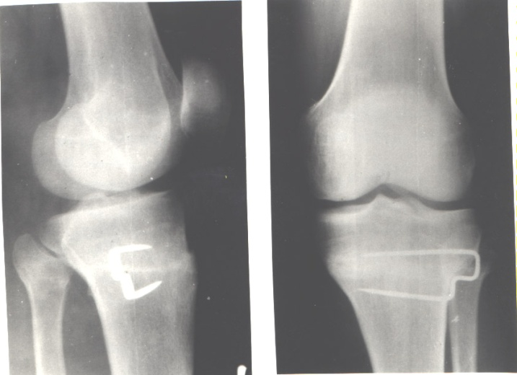
1.) Osové deformity kolena
Nejčastěji:
Řešení:
v dětství - hemiepifyzeodéza
v dospělosti při artróze - osteotomie
genu varum /genu valgum
valgizační (proxim. tib.) / varizační (dist.fem.)

Slide 26
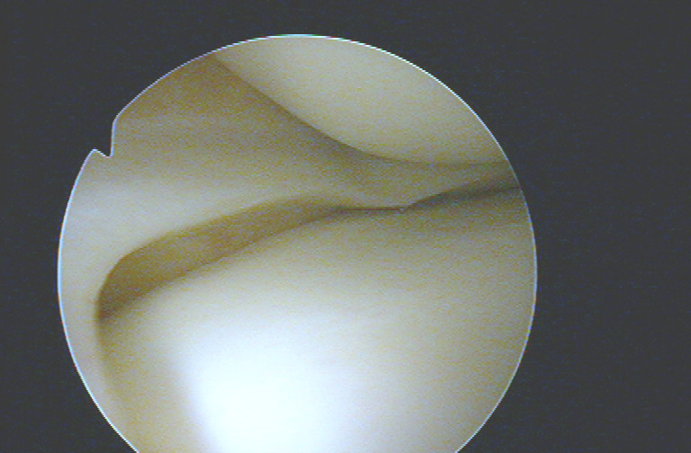
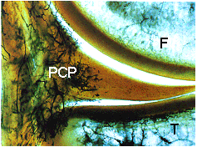
2.) Menisky a jejich postižení
mediální + laterální
fibrokartilago – vysoká elasticita
parakapsulární R-R zona - cévně zásobená - šance k přihojení
- intaktní meniskus

Slide 27
Funkce
nárazník
stabilizátor
vyrovnávač kloubních ploch
rozdělovač kloubní tekutiny
LM – mobilnější
MM - zranitelnější

Slide 28
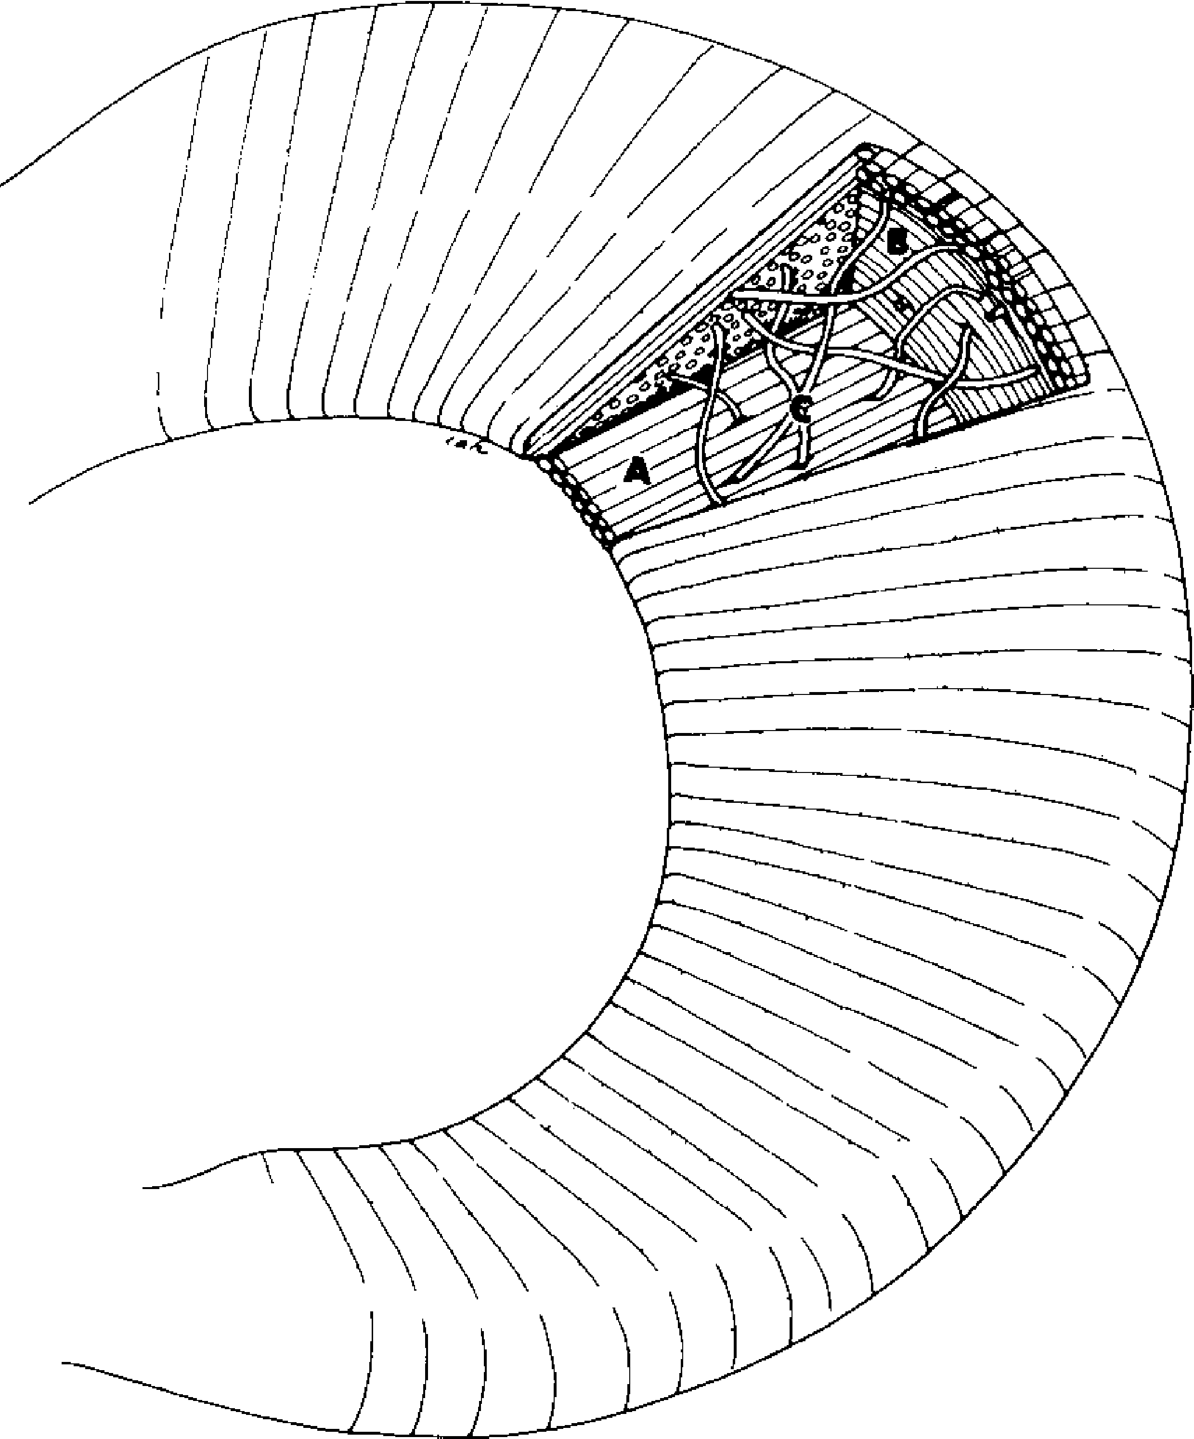
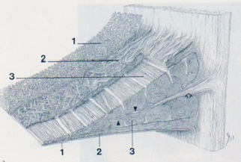
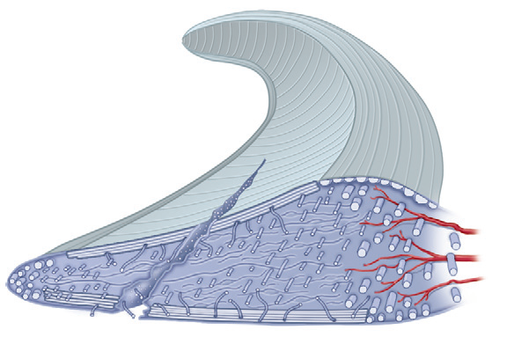
Struktura menisku
Fibrokartilaginózní struktura
Relativně acelulární
- vaskulární zóna – fibroblast-like cells
- avaskulární zóna – chondrocytes-like cells
Kolagenová vlákna v matrix -
- rozložení k přenosu kompresního tlaku + hoop stresu

Slide 29
Typy ruptur menisku
Longitudinální
Radiální
Horizontální
Šikmá
Bucket handle
Komplexní

Slide 30
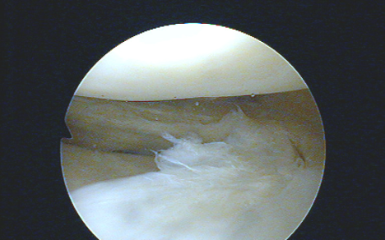
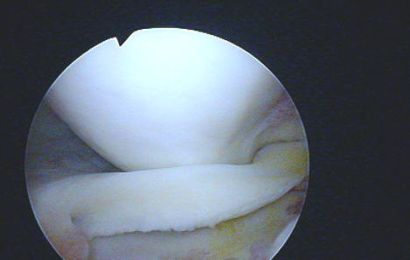
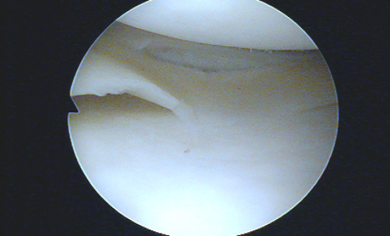
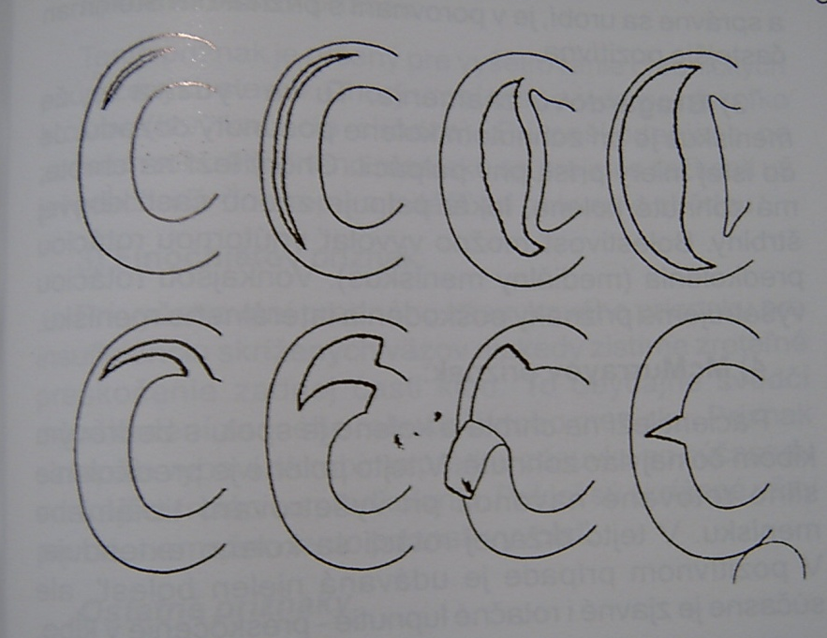
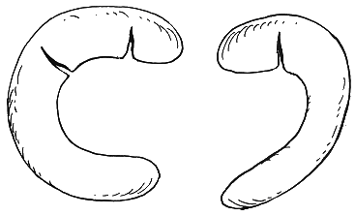
Ruptury menisků
longitudinální, horizontální, radiální
„ucho od koše“
typické bloky kolena
degenerativní léze

Slide 31
Limitována kapacita hojení menisku
Nejlepší výsledky v red zóně
Trhliny v rozsahu 0-2mm od pouzdra – nejlepší potenciál
k zhojení
- sutura v avaskulární zóně – poop. 75% pac. asympt.
/ follow-up 51m /
Vertikální horizontální rpt. - ↑ potenciál k zhojení
Traumatická vs. degenerativní ruptura

Slide 32
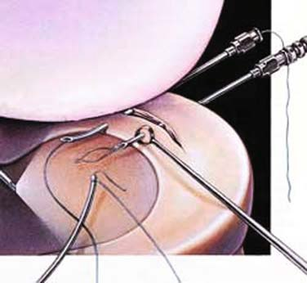
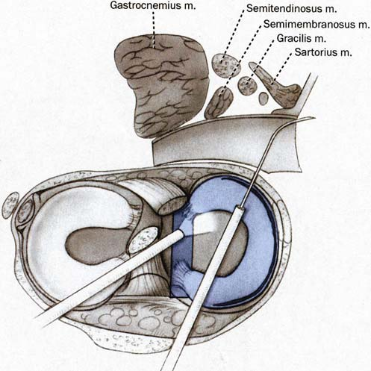
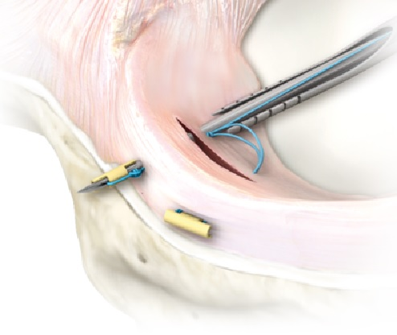
Techniky sutury
Outside – in
Inside – out
All – inside

Slide 33
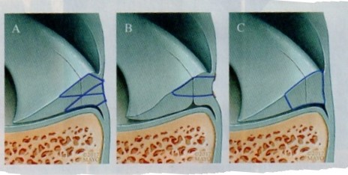
Vertikální longitudinální ruptura
Resekce vede k 3x ↑ kontaktnímu tlaku
Zlatý standard – inside-out
Dop. vertikální matracový steh, odstup 3-5mm
- biomechanicky výhodnější než horizontální steh
A: Inside-out B: All-inside C: All inside knot tying tech.

Slide 34
Horizontální ruptura
Nevede k ↑ tlaku
Resekce 1 lišty => redukce kontaktní plochy o 59 % => ↑ tlaku
Sutura horizonzální rpt. snižuje kontaktní tlak
k minimálním hladinám
Menší potenciál k zhojení
Snaha o zachování obou lišt menisku
Healing rate 78,6 %

Slide 35
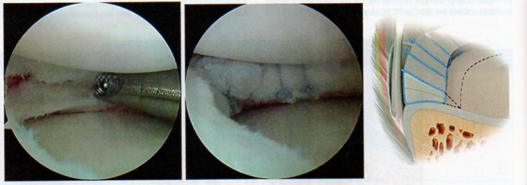
Excelentní výsledky zhojení u mladých pac.
All – inside – kompresní cirkumferentní steh
po obvodu léze

Slide 36
Radiální ruptura
Rpt. 60 % centrální zóny nemá vliv na ↑ tlaku
- parc. menisektomie
Rpt 90 % siginifikantně ↑ tlak
- sutura
A: Inside-out -horizontální matracový steh
B: All-inside knot tying
C: Transtibiální technika

Slide 37
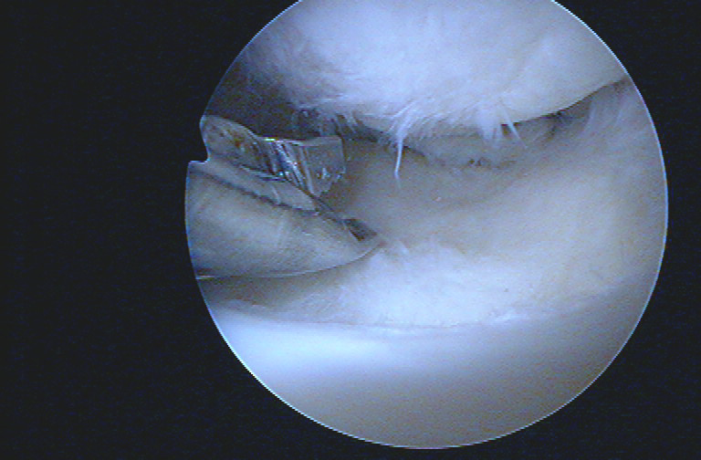
Ošetření menisků
Menisektomie
parciální
subtotální
totální
Sutura
outside-in
inside-out
all-inside
Punch „v akci“
Sutura menisku

Slide 38
Parciální menisektomie

Slide 39
Subtotální menisektomie

Slide 40
ASK sutura menisku
PDS vlákno

Slide 41
Ruptura MM „ucho od koše“
- blok kolena
- hemartros
- meniskopexe PDS vláknem inside-out

Slide 42
3.) Vazy a jejich postižení
Postranní (LCM a LCL) a zkřížené (ACL a PCL)
důležité statické stabilizátory
insuficience kolenních vazů – chronická instabilita
zhodnocení mechanismu úrazu a klinické vyšetření
zhodnocení stupně poranění :
distenze
parciální ruptura
totální ruptura
„unhappy trias“

Slide 43
Ruptura LCM
Ruptura LCL
funkční léčba v dlouhé ortéze s kloubem
časná RHB hybnosti
dobrý funkční výsledek i u totálních ruptur
pokud intaktní PZV – není chronická instabilita
poranění celého posterolaterálního komplexu
problém chronické instability
nutnost rekonstrukční operace

Slide 44
Ruptura PCL
relativně vzácně izolované sportovní poranění
součást komplexu dashboard injury
kombinované postižení kolenních vazů při posterolaterální instabilitě nebo po luxaci kolene
CAVE zadní zásuvkový příznak
rekonstrukce při chronické instabilitě

Slide 45
Ruptura ACL (PZV)
ruptura PZV
časté sportovní poranění
60/100 000 obyvatel ročně
různá taktika ošetření
různé typy rekonstrukcí (plastik) při chronické instabilitě

Slide 46
Instabilita anteromediální
v praxi nejčastější typ instability kolena
následek páčení do valgozity – unhappy trias
valgus stress test + přední zásuvka

Slide 47
Indikace k rekonstrukci
1/3 kompenzovaná i na sport
1/3 kompenzovaná jen po modifikaci sport. aktivit
1/3 nutnost rekonstrukce PZV
individuální přístup k pacientovi

Slide 48
Akutní ruptura PZV
Artroskopie
debridement PZV
ošetření přidružených poranění (menisků, chrupavek)
Pooperační režim
RHB program - hamstringy
- propriocepce
Modifikace sport. aktivit
omezení rizikových sportů
ortéza

Slide 49
Kolenní ortézy postranní výztuhy skořepinové individuální ➔ proprioceptivní mechanismy ➔ psychologický efekt

Slide 50
Rekonstrukce PZV ve II. době
selhání konzervativního postupu
výhody:
motivovaný, spolupracující pacient, který má realistické představy o operaci, čas na RHB
koleno s plným pohybem bez hypotrofie stehenního svalstva = předoperační RHB

Slide 51
Typy štěpů a fixace
autoštěp – vlastní tkáň
štěp z kadaveru
štěp z lig. patelea /BTB/
šlachy hamstringů
fixace titanovými nebo vstřebatelnými materiály
press-fit fixace

Slide 52
BTB štěp = zlatý standard
Bone-Tendon-Bone
autoštěp ze střední třetiny ligamentum patelae
vhojení kostních bločků
potíže z odběrového místa
- miniincize - šetří r. infrapatelaris n. sapheni

Slide 53
Hamstringy (m. semitendinosus + m. gracilis)
nejsou potíže z odběrového místa
oslabení flexorů
častější selhání
B-T-B 1,9 %
hamstringy 4,9%

Slide 54
Fixace štěpu
interferenční šroubky
vstřebatelné klínky
press-fit

Slide 55
Techniky operace
transtibiální techniky - štěp se protahuje přes T kanál do F kanálu

Slide 56
Techniky operace
s pomocnou laterální miniincizí - štěp se protahuje přes F kanál do T kanálu

Slide 57
Femorální kanál
femorální cílič + vrtání femorálního kanálu pod ASK kontrolou

Slide 58
Tibiální kanál
tibiální cílič + vrtání tibiálního kanálu pod ASK kontrolou

Slide 59
Protažení štěpu
protažení vláken nejprve přes femorální kanál a poté přes tibiální kanál
protažení štěpu tahem za vlákna pod ASK kontrolou

Slide 60
BTB štěp pro press-fit fixaci
proximální konec na řezu
lichoběžníkovitý tvar
press-fit fixace v zužujícím se femorálním kanálu

Slide 61
REHABILITACE
předoperační RHB
pooperační RHB protokol
ortéza 0-30 st.
pohyb ihned po operaci
polohování do plné extenze
RHB protokol respektující jednotlivé fáze vhojování štěpu
hojení kostních štěpů – 6 týdnů dlouhá ortéza s kloubem
reedukace reflexních ochranných mechanismů
revaskularizace štěpu = přestavba - rizikové sporty až za 8 - 10 měsíců

Slide 62
3.) Chrupavka a její postižení
Difuzní změny
Chondropatie
Artróza
Ložiskové defekty
v rámci celkových artrotických změn
traumata chrupavky
tranaschondrální fraktury
osteochondrální fraktury
dissekující osteochondróza

Slide 63
Chondropatie I. st.
Chondromalacie - změknutí chrupavky

Slide 64
Chondropatie II. st.
Fisury chrupavky

Slide 65
Chondropatie III. st.
Fibrilace chrupavky - „krabí maso“

Slide 66
Chondropatie IV. st.
Degenerativní nález ve vnitřním kompartmentu
- plošně obnažená subchondrální kost

Slide 67
Gonartróza

Slide 68
Ložiskový defekt chrupavky IV. st. při artrotických změnách
Patela
Mediální kondyl femuru

Slide 69
Transchondrální fraktura
- odstranění poškozené chrupavky
- subchondrální abraze
- přehojení vazivovou chrupavkou

Slide 70
Osteochondrální fraktury
Menší fragmenty - extrakce
Refixace pokud lze
vstřebatelné šroubky, hřebíčky
kongruence kloubu
Neošetřené - volné tělísko = kloubní myš

Slide 71
Možnosti řešení ložiskových chondrálních defektů
Subchondrální mikrofraktury /návrty/ - přehojení vazivovou chrupavkou
Mozaiková plastika
Transplantace kultivovaných chondrocytů
Genová léčba - výzkum

Slide 72
Návrty
- návrty šídlem
- konečný stav

Slide 73
Návrty - defekt pately
- návrty spodiny K - drátem
- subchondrální abraze shaverem

Slide 74
Mozaiková plastika

Slide 75
Dissekující osteochondróza Osteochondrosis dissecans
Lokální aseptická nekróza vznikající v sucbchondrální kosti kloubních ploch hl. kolena a hlezna
→ zhojení ad integrum
→ oddělení fragmentu kosti, pozdějí i nad ní ležící chrupavky → uvolnění tzv. dissekátu do kloubu
→ vznik defektu kl. plochy
→ vznik kl. myšky – blokády, abraze kl. povrchů
lokalizace - 80%med. kondyl, 15% lat. kondyl, 5% patela
etiologie – trauma, mikrotraumatizace, cévní příčina

Slide 76
Diagnostika: klinika (nespec.) + zobrazovací metody (RTG,CT, MRI, scinti) + ASK
MRI
RTG
ASK

Slide 77
ASK klasifikace
Intaktní chrupavka
Stabilní dissekát (chondropatie I-II)
Částečně uvolněný dissekát
Kompletně uvolněný dissekát – kl.myška
RTG stádia
Negat.
Projasnění
Skleróza
Volný fragment

Slide 78
Klasifikace dle věku
Juvenilní forma
Adultní forma
5 – 15 let
otevřené fýzy
oboustranně 30%
začátek pozvolný
trauma je vedlejší
léčba hl. konzervativní
prognóza výborná
nad 15 let
zavřené fýzy
oboustranně vzácně
začátek akutní
většinou trauma
léčba operační
prognóza horší

Slide 79
Terapie
Juvenilní forma
Adultní forma
většinou konzervativně
omezení aktivity
odlehčení o berlích
dočasně fixace
event. ASK s návrty
ložiska nad 10mm v zátěžové zóně indik. k op.
1.Intaktní chrupavka
transchondrální návrty
retrográdní návrty
2.Částečně nebo kompletně uvolněný dissekát
debridement, návrty, event. spongioplastika + refixace fragmentu
odstranění fragmentu + debridement, návrty + mozaikoplastika či autologní kultiv. chondrocyty

Slide 80
Patela a femoropatelární obtíže
největší sezamská kost, mediální + laterální retinakula
- (sub)luxace
ruptura med.retinakul pately
osteochondrální fraktura
- chondropatie - syndrom
laterální hyperprese

Slide 81
Traumatická luxace pately
luxace vždy laterálně, často spontánní repozice
úder při semiflexi z mediální strany, kombinace rotace tibie a valgozity
léčení konzervativní – repozice, punkce, ortéza, RHB
léčení operační – ASK, ošetření osteochondrální léze
riziko recidivujících luxací pately v budoucnosti

Slide 82
Recidivující luxace pately
posttraumatické
vrozené - hypoplazie čéšky a lateralizace MQF
habituální - změny FP poměrů během růstu

Slide 83
Recidivující luxace pately - operace
ASK - laterální release + mediální kapsulorhafie
otevřeně - mnoho operací - princip: medializace pately

Slide 84
Chondropatie pately
porucha centrace spojená s přetížením čéšky
peripatelární bolesti
krepitus při flexi
Konzervativní terapie:
Režimová opatření
RHB (posílení MQF)
NSA, obstřiky
Chondroprotektiva a viskosuplementace
Ortézy

Slide 85
Chondropatie pately
Operační terapie:
laterální release při syndromu laterální hyperpresse

Slide 86
Tumory
Osteosarkom, Ewingův sarkom
OBN
Chondrosarkom, kostní metastázy,..
věk

Slide 87
Gonitis
Punkce – ad bakter /ev. I PCR), NSA..
Lab. - elevace FW, CRP, KO
RTG a sono - v normě
Terapie:
dlouhodobě ATB
klid, analgetizace, ortéza
lavage
ev. otevřená synovectmie

Slide 88
Další:
M. Osgood – Schlatter
Jumperś knee
Bakerská pseudocysta
Další burzy (prepatelární, infrapatelární, pedes anseriny)
Ganglia menisků

Slide 89
Děkuji Vám za pozornost

